Slide 1
AI 기반 건설현장 안전관리 시스템
YOLOv11 기반 PPE 착용 감지 및 위험상황 실시간 대응 시스템
팀명 : 엔트로피
학과 : 컴퓨터공학과
팀원 : 이아름, 박은주, 최용석, 박요준, 박세정

Slide 2
건설현장의 안전사고 문제
건설업은 전체 산업 대비 사고 발생률 높음
안전모 미착용
위험구역 무단 진입
작업자 낙상
장시간 움직임 없음(의식상실 가능성)

Slide 3
기존 시스템의 한계
기존방식 | 문제점
관리자가 직접확인 | 실시간 감시 어려움
CCTV 모니터링 | 인력 소모 큼
사고 후 신고 | 대응 지연
수기 기록 | 데이터 관리 어려움

Slide 4
프로젝트 목표
✔ PPE 착용 여부 자동 감지
✔ 위험구역 침입 감지
✔ 낙상 감지
✔ 작업자 정지 감지
✔ 관리자 실시간 알림
✔ 통계 및 기록 자동화

Slide 5
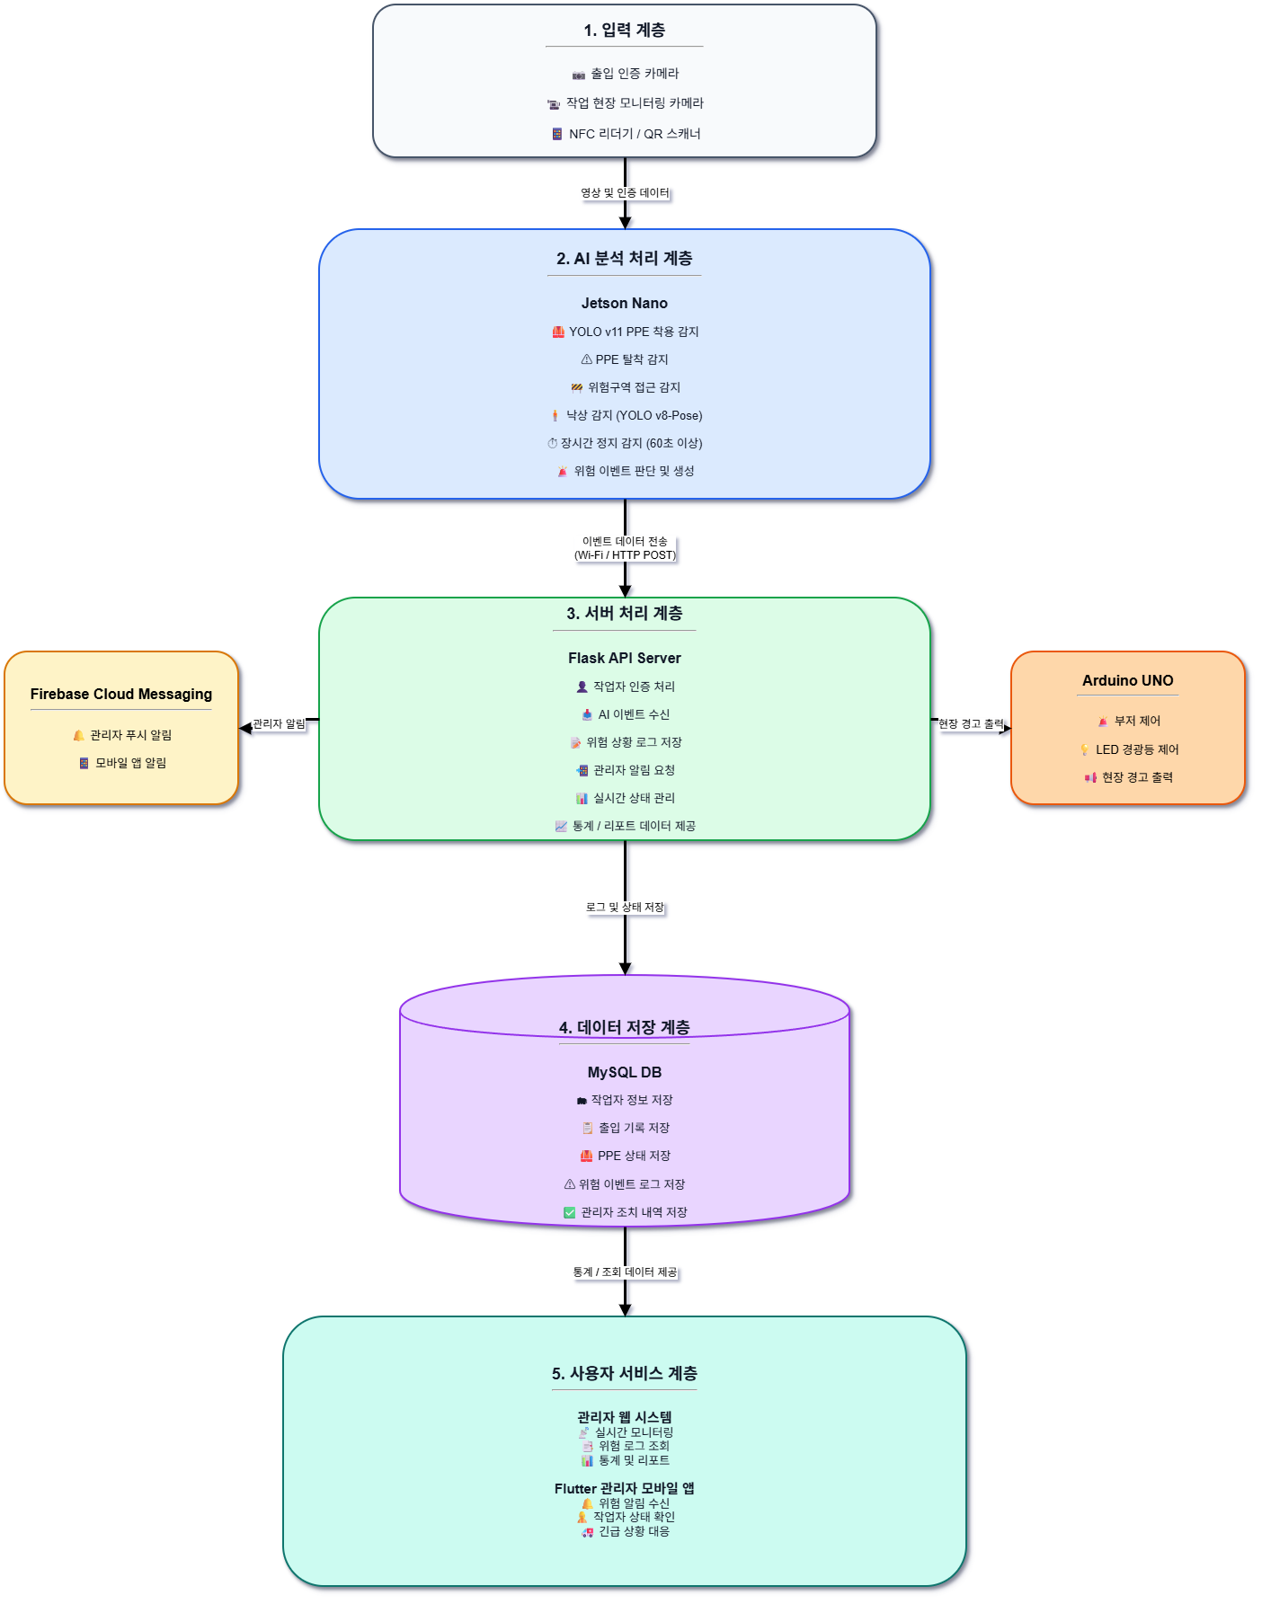
전체 시스템 구성도

Slide 6
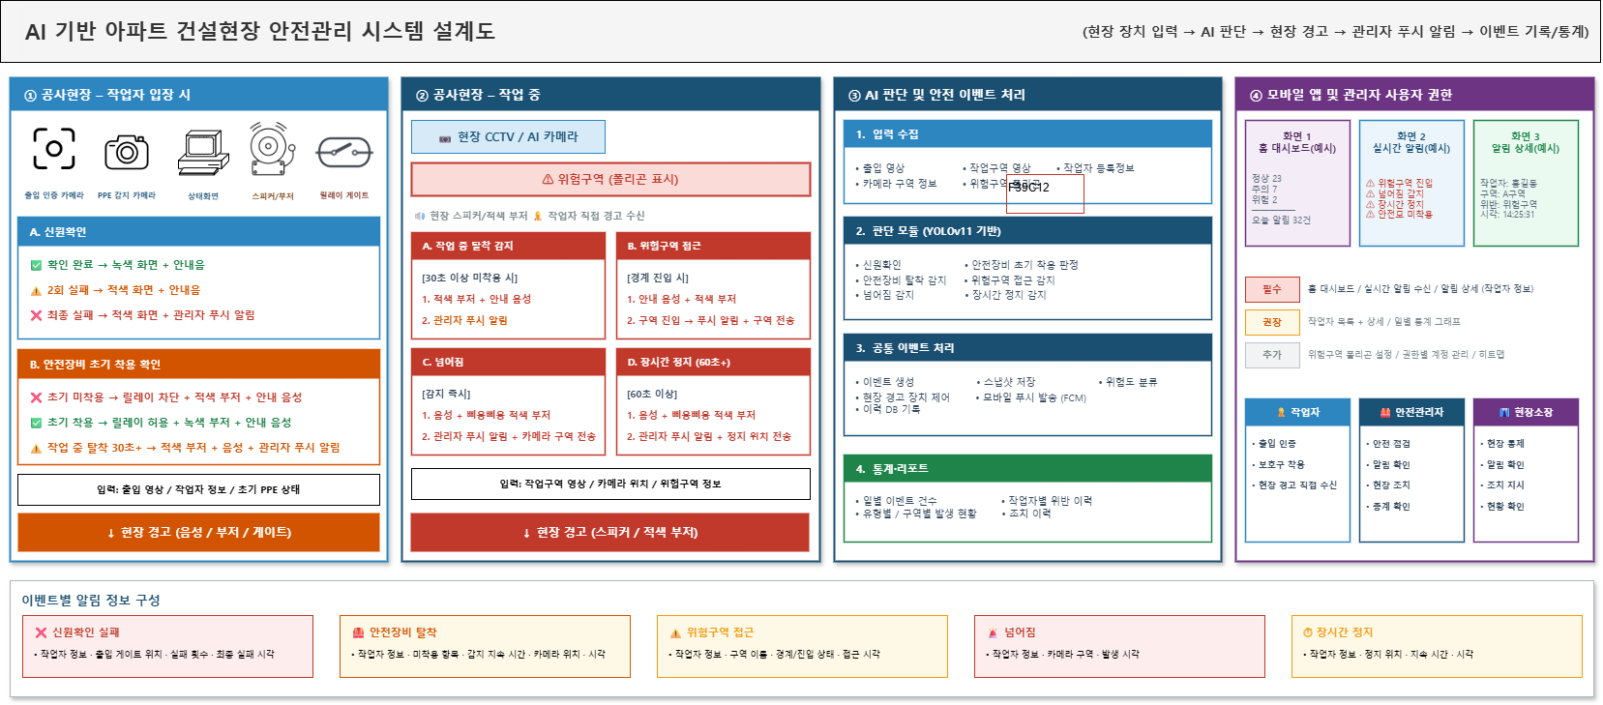
시스템 아키텍처

Slide 7
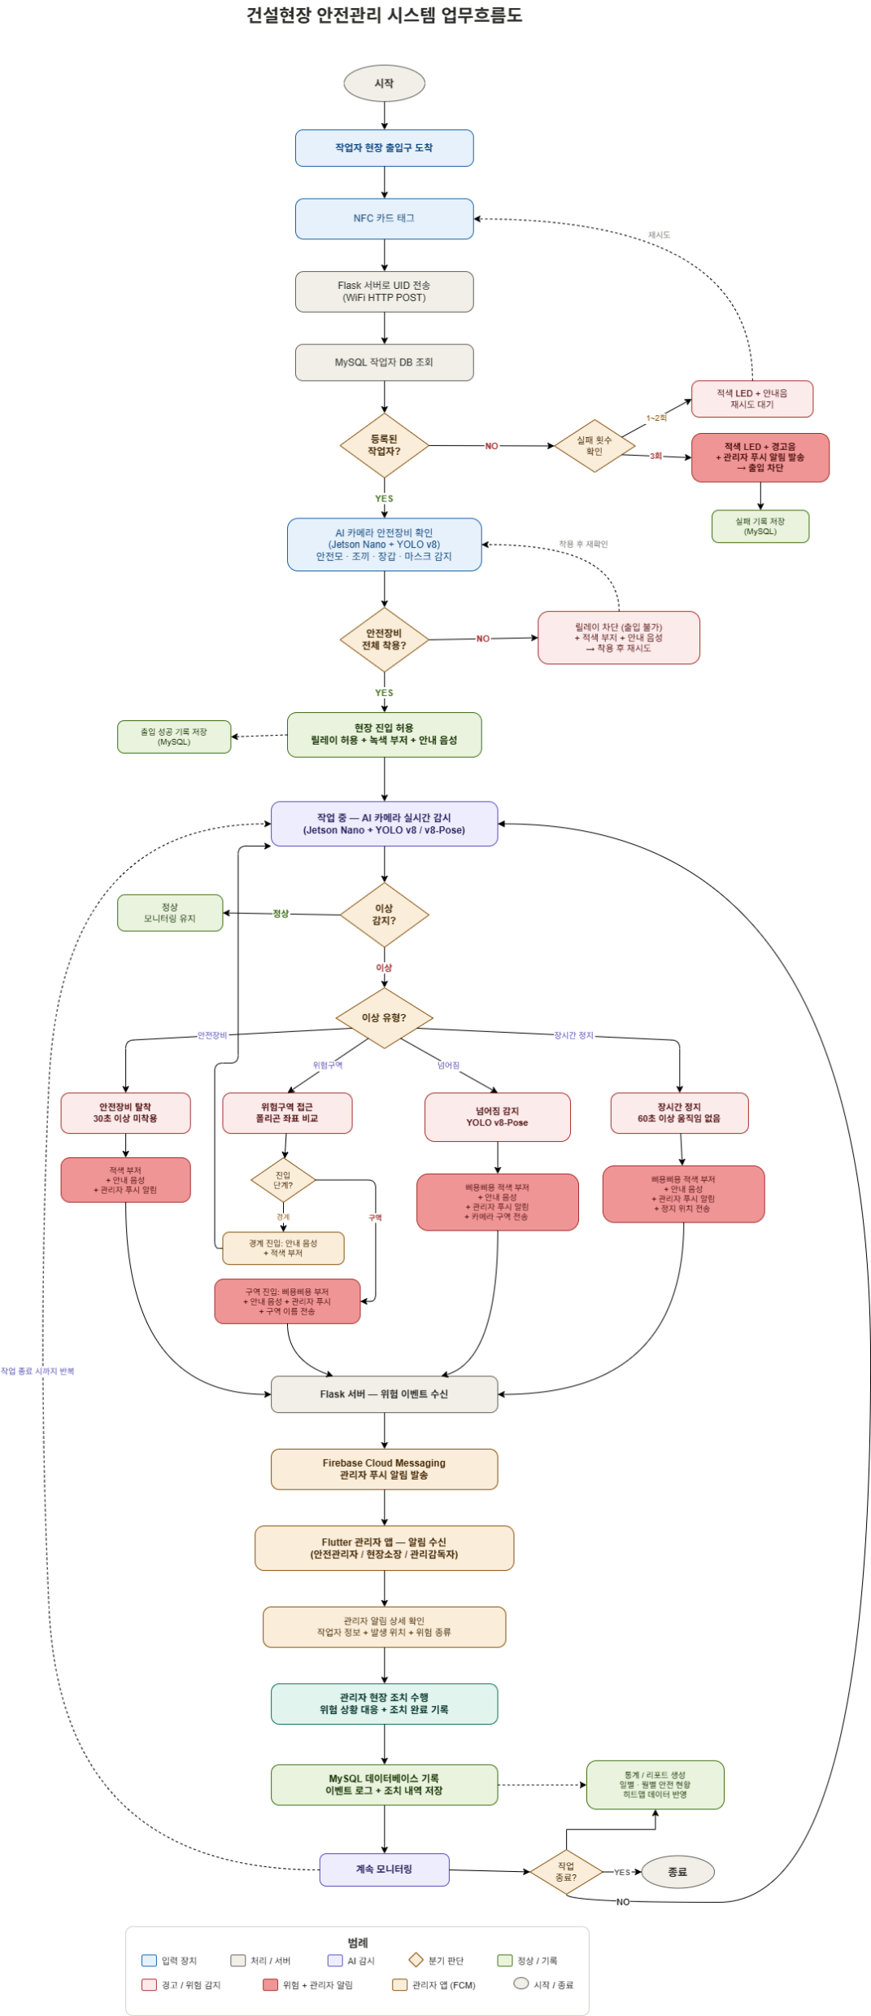
업무 프로세스

Slide 8
AI 모델 설명
YOLOv11 기반 객체 탐지
작업자 탐지
안전모 착용 여부 감지
안전조끼 착용 여부 감지
위험구역 접근 감지
위험구역 침입 감지

Slide 9
위험상황 판단 로직
안전모 미착용
→ 경고음 발생
→ 관리자 알림
위험구역 진입
→ 경고음
→ 관리자 알림
넘어짐
→ 즉시 관리자 알림
60초 이상 정지
→ 의식상실 의심
→ 긴급 알림

Slide 10
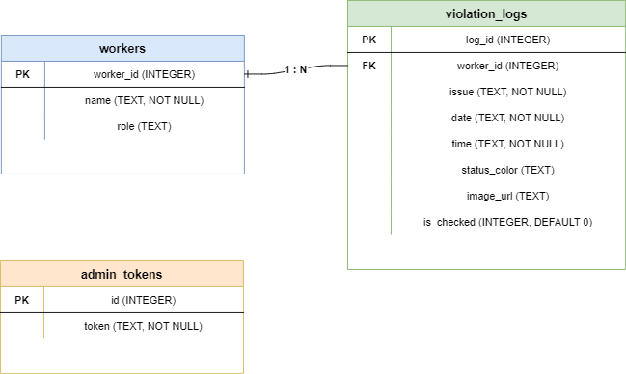
데이터베이스 설계

Slide 11
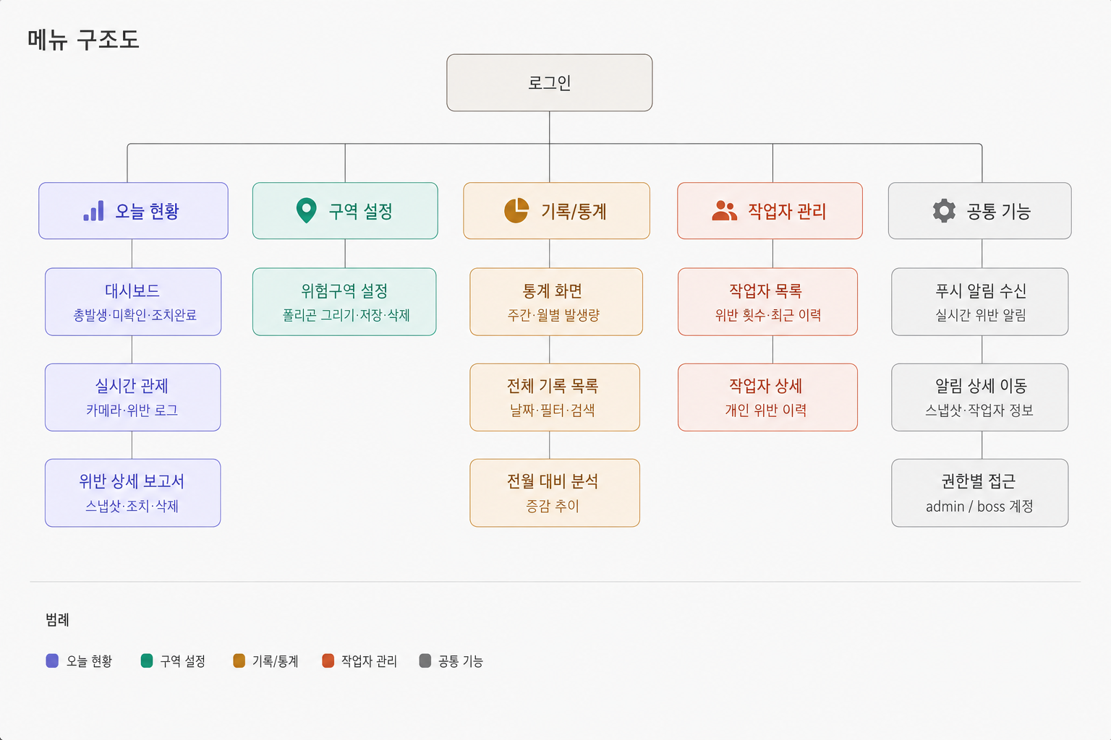
관리자 앱 구조

Slide 12
시연

Slide 13
구현 결과
로그인
대시보드
관제
통계
작업자 관리

Slide 14
기대효과
안전 측면
사고 예방
신속 대응
관리 측면
관리자 업무 감소
데이터 기반 관리
경제적 측면
사고 비용 감소
현장 운영 효율 향상

Slide 15
결론 및 향후 계획
결론
AI 기반 안전관리 자동화 구현
실시간 위험 감지 가능
관리자 즉각 대응 가능
향후 발전
다중 카메라 지원
작업자 위치 추적
위험 예측 AI
스마트 안전관리 플랫폼 확장

